Slide 1
Уровень зрелости бизнес-процессов. Модели оценки зрелости бизнес-процессов
Голиков Александр ИКБО-03-20

Slide 2
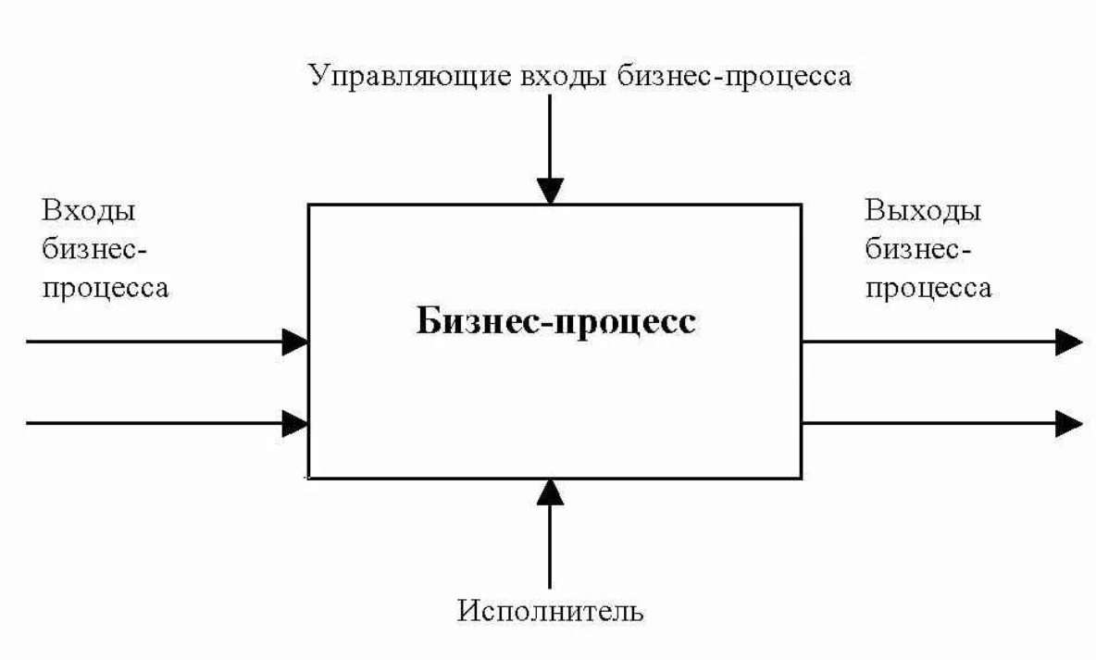
Что такое бизнес-процесс

Slide 3
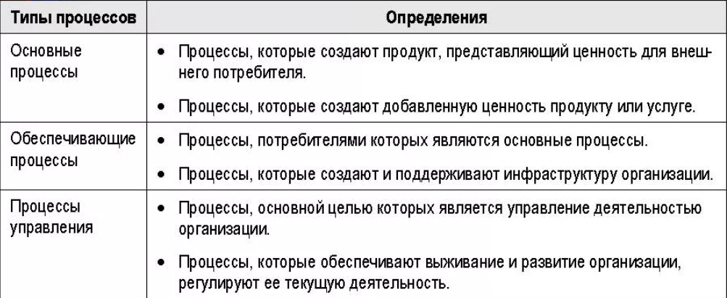
Виды бизнес-процессов

Slide 4
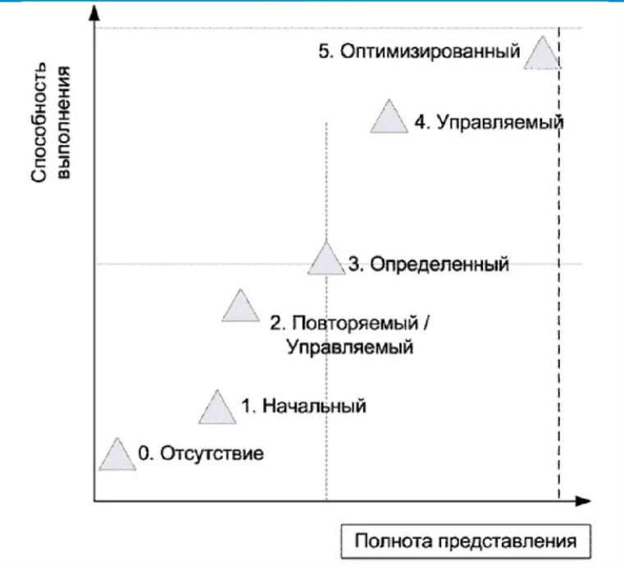
Для чего нужно оценивать зрелость бизнес-процесса

Slide 5
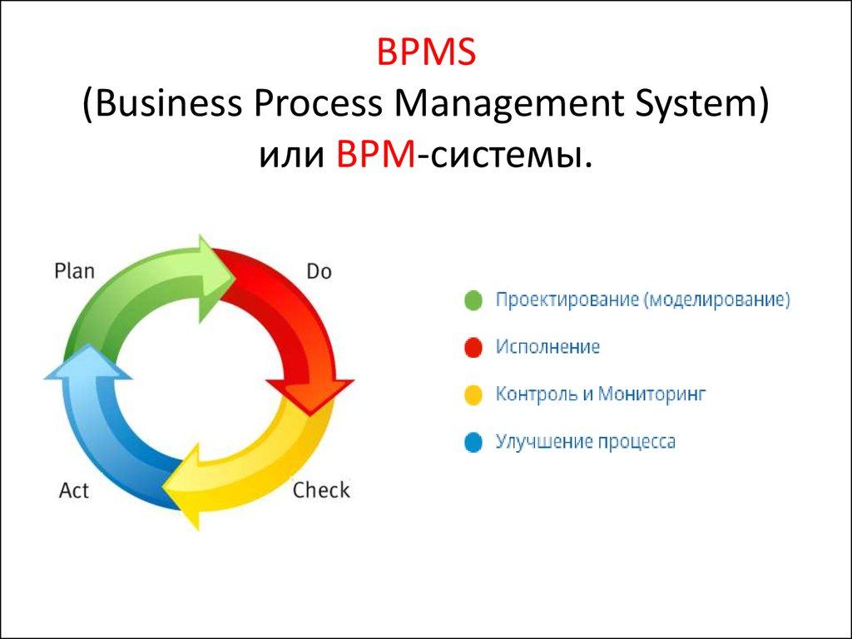
Что такое BPM и BPMS

Slide 6
Список используемой литературы
Сергей Плаунов. BPM: стадия зрелости // Открытые системы.СУБД. — 2013. — № 7. — С. 21–22. URL: https://www.osp.ru/os/2013/07/13037345 (дата обращения: 11.10.2022).
ГОСТ Р ИСО/МЭК 15504-3-2009 Информационная технология (ИТ). Оценка процесса. Часть 3. Руководство по проведению оценки. URL: http://docs.cntd.ru/document/1200076769 (дата обращения: 11.10.2022).
Русский BPM CBOK. URL: https://abpmp.org.ru/resource/bpm-cbok (дата обращения: 11.10.2022).
Наталья Дубова. Все о BPM // Открытые системы.СУБД. — 2013. — № 7. — С. 31–34. URL: https://www.osp.ru/os/2013/07/13037349 (дата обращения: 11.10.2022).
Владимир Репин. Оценка зрелости системы управления бизнес-процессами компании. URL: http://www.finexpert.ru/view/otsenka_zrelosti_sistemy_upravleniya_biznes_protsessami_kompanii/961 (дата обращения: 11.10.2022).
Elma [Электронный ресурс]: Что такое бизнес-процессы. Обзор базовых понятий BPM. - Режим доступа: https://www.elma-bpm.ru/journal/chto-takoe-biznes-processy-obzor-bazovyh-ponyatij-bpm/ (дата обращения: 11.10.2022).

